Slide 1
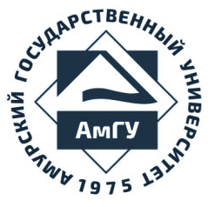
ФГБОУ ВО «Амурский государственный университет»
Факультет математики и информатики
ФГБОУ ВО «Амурский государственный университет»
Институт компьютерных и инженерных наук
Паттерн проектирования
Bridge (Мост)
Выполнил студент группы 3105-об
Буханов Д.Е.

Slide 2
Суть паттерна
1
Мост(Bridge) – это структурный паттерн проектирования, который разделяет один или несколько классов на две отдельные составляющие: абстракцию и реализацию.
Взаимодействие между слоями осуществляется через композицию в результате чего слои можно изменять независимо друг от друга.
12 ноября 2024 г.
Notes:
Под конец слайда медленно перейти к содержанию слоев

Slide 3
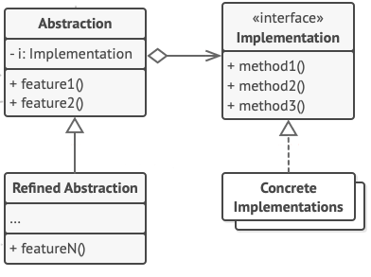
Составляющие паттерна
2
Abstraction – стандартный абстрактный слой
Implementation – общий интерфейс для слоя реализации
Concrete Implementations – реализации платформы
Refined Abstraction – расширенные абстракции
12 ноября 2024 г.
Notes:
Описать диаграмму

Slide 4
Применение паттерна
3
Данный паттерн возможно применить при следующих ситуациях:
Когда необходимо разделить монолитный класс содержащий в себе несколько реализаций какой-либо функциональности
Когда необходимо расширять класс в двух независимых плоскостях
Когда необходимо изменить слой реализации не трогая интерфейс и наоборот
12 ноября 2024 г.

Slide 5
Шаги реализации паттерна
4
У паттерна можно выделить следующие шаги построения:
Определить, существует ли в классах два непересекающихся направлений (Например: фронт-энд и бэк-энд логика)
Выделить общие операции платформ. На основе данных операций создать общий интерфейс для слоя реализации
Для каждой платформы создать класс, реализующий базовый интерфейс слоя реализации.
12 ноября 2024 г.

Slide 6
Шаги реализации паттерна
5
Выделить общие операции, необходимые пользователям, и на их основе создать общий базовый класс для абстрактной части. Добавить в данный класс ссылку на объект реализации.
Если имеется несколько вариаций абстракции, то они должны наследоваться от базового класса для абстрактной части.
12 ноября 2024 г.

Slide 7
Пример паттерна
6
Давайте представим, что в один не очень хороший день перед вам поручили написать бота для скачивания видео с различных площадок.
Изучив предметную область вы выяснили, что в коде отвечающим за работу с видео есть 2 независимые части - часть, которая работает с социальными сетями и та, что работает с пользователем.
12 ноября 2024 г.

Slide 8
Реализация паттерна
7
IPlatform – общий интерфейс для слоя реализации
YouTube и TikTok – реализации платформ
BaseUser – класс для работы с пользователем
12 ноября 2024 г.

Slide 9
Реализация паттерна
8
interface IPlatform{
/// Функция для скачивания видео
/// linck - ссылка на видео
public string download_video(string linck);
/// Функция для выдачи описания к видео
public string get_description(string linck);
/// Функция для выдачи автора видео
public string get_author(string linck);
/// …
}
12 ноября 2024 г.

Slide 10
Реализация паттерна
9
class YouTube:IPlatform{
public string download_video(string linck){
/// Какая-то логика которая скачивает видео с помощью API
}
public string get_description(string linck){
/// Какая-то логика которая выдает описание к видео
}
public string get_author(string linck){
/// Какая-то логика которая выдает автора видео
}
/// …
}
12 ноября 2024 г.

Slide 11
Реализация паттерна
10
class BaseUser{
// Ссылка на объект реализации
// (вместо класса BaseUser работать будет он)
protected IPlatform platform;
public BaseUser(IPlatform platform){
// Устанавливаем объект реализации
this.platform = platform;
}
12 ноября 2024 г.

Slide 12
Реализация паттерна
10
/// Скачиваем видео
public string video(string linck){
// Какой-нибудь код который нужен для работы метода
// Делегирование работы объекту реализации
return platform.download_video(linck);
}
/// Скачиваем видео
public string description(string linck){
return platform.get_description(linck);
}
}
12 ноября 2024 г.

Slide 13
Реализация паттерна
11
class Program{
static void Main(){
YouTube platform = new YouTube(); // Создаем объект-платформу
// Создаем объект-интерфейс
BaseUser inter = new BaseUser(platform); //(в конструктор передаем платформу)
// Работаем с платформой через интерфейс
string res;
res = inter.description("https..."); // Получаем описание каково-то видео
Console.WriteLine($"Description: {res}");
res = inter.video("https://www.youtube...");// Скачиваем какое-то видео
Console.WriteLine($"Downloaded video: {res}");
}}
12 ноября 2024 г.

Slide 14
Реализация паттерна
12
class SuperUser: BaseUser{
public SuperUser(IPlatform platform): base(platform){}
/// Функция для выдачи автора видео
public string author(string linck){
return platform.get_author(linck);
}
/// Функция для выдачи количества просмотров у видео
public int showers(string linck){
return platform.get_showers(linck);
}
///…
}
12 ноября 2024 г.

Slide 15
Преимущества и недостатки паттерна
13
Можно выделить следующие преимущества:
Возможность строить платформо-независимое ПО
Скрывает лишние детали реализации платформы от клиентского кода
Реализует принцип открытости/закрытости (завершенные классы открыты для расширения но закрыты для изменения)
Возможность изменения одного слоя без обязательных изменений в другом
Недостатки паттерна:
Усложнение кода из-за введения новых интерфейсов и классов
12 ноября 2024 г.

Slide 16
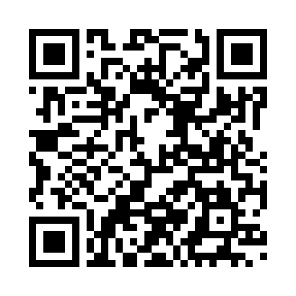
Репозиторий с примерами паттерна
14
Содержимое репозитория:
Task_1 – задача рассмотренная в этой презентации
Presentation – эта презентация + доклад
12 ноября 2024 г.

